Slide 1
QAD财务培训系列教程之
供应商委托库存管理
启迪管理智慧，激发商业灵感
主讲人: Simon Zhang

Slide 2


目 录
基础设置
供应商寄售控制文件
供应商维护
供应商物料控制维护
库位维护
账户维护
零件成本维护
作业处理及相关总账事务
委托库存采购订单维护
委托库存采购订单收货及总账事务
委托库存计划外出库及总账事务
委托库存工单发料及总账事务
委托库存销售发运及总账事务
委托库存转仓使用及总账事务
委托库存退货及总账事务
委托库存调整及总账事务
委托库存相关报表及注意事项

Slide 3
供应商委托库存设定
供应商寄售
控制文件
库位维护
委托库存
帐户设置
委托库存业务
采购单收货
计划外出入库
工单发料
销售发运
物料调拨
相关报表

Slide 4
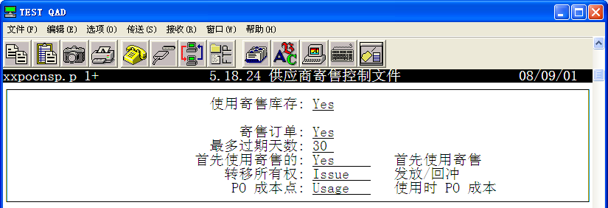
基础设置1——供应商寄售控制文件5.18.24
字段说明：
使用寄售库存：这是激活供应商寄存模块的唯一位置。
寄售订单：在生成采购单时是否默认为寄售订单。
最多过期天数：允许寄存库存驻留的最大天数，为“0”则不考虑。
首先使用寄售的：设定当某库位同时包含寄存与非寄存库存时，优 先处理哪种库存。
转移所有权：无
PO成本点：当产生RCT_PO的事务时，是取使用时的PO成本还是采 收货时的PO成本

Slide 5
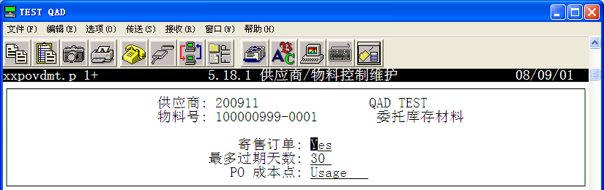
基础设置2——供应商／物料控制维护5.18.24
字段说明：
供应商：需提供寄存的供应商代码。
物料号：需提供寄存的物料代码。
寄售订单：在生成采购单时是否默认为寄售订单。
最多过期天数：同上
PO成本点：同上
※通过“供应商”与“物料号”的组合设置，在生成采购单/日程采购单/协议采购单时，”寄存订单”字段默认值是否为寄存。

Slide 6
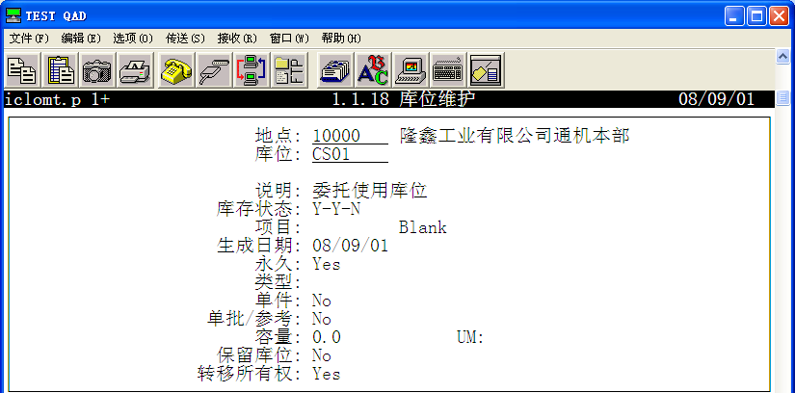
基础设置3——委托使用库位设置1.1.18
※如果“转移所有权”设置为”yes”，则当有寄存的物料转入该库位时，将被当做所有权的转移生成RCT_PO事务！否则，收入库位中的库存依然将保留其寄存状态。

Slide 7
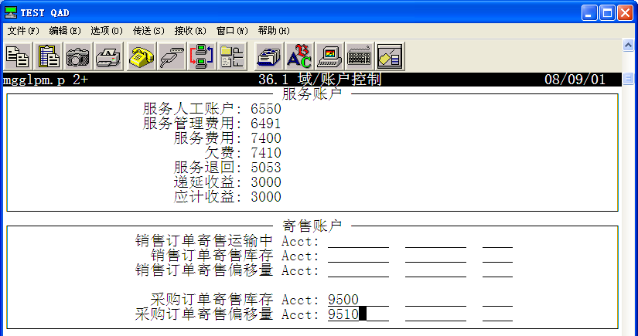
基础设置4——委托库存账户设置（36.1）
※已接收寄存库存的默认总账账户

Slide 8
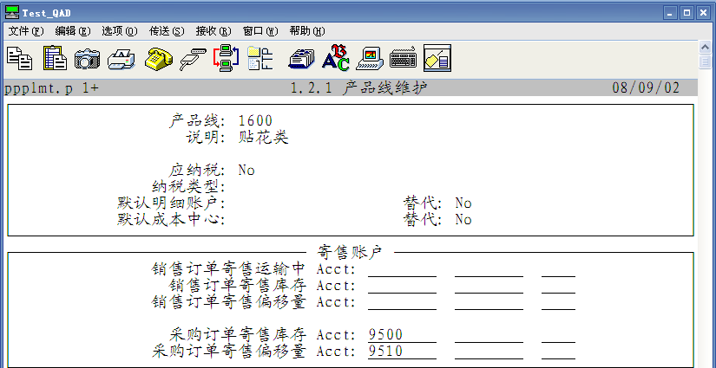
基础设置5——委托库存账户设置（1.2.1）
※已接收寄存库存的默认总账账户，与产品类关联

Slide 9
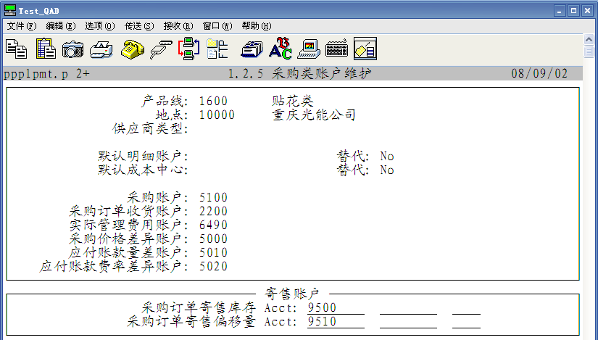
基础设置6——委托库存账户设置（1.2.5）
※已接收寄存库存的默认总账账户，与地点/产品类关联

Slide 10
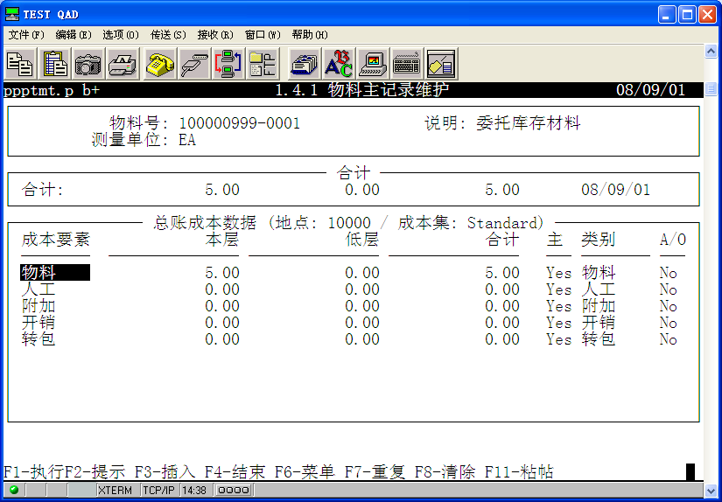
实例流程1——采购零件成本维护（1.4.1/1.4.9）
设置总账成本集（Standard)：物料标准成本

Slide 11
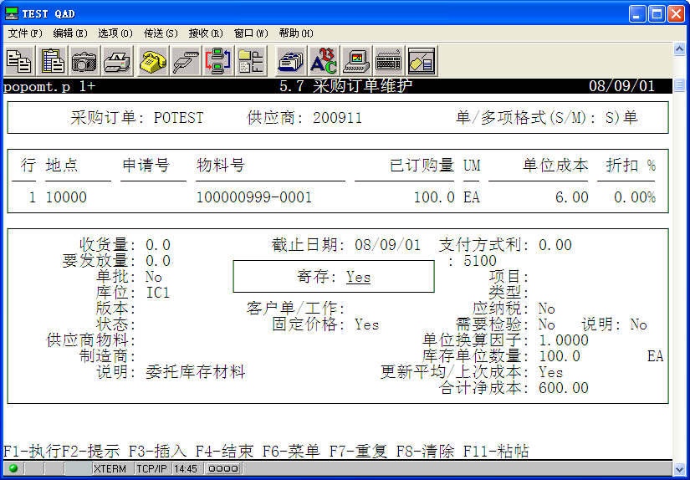
实例流程2——采购订单维护（5.7）
采购成本
选择“YES”，表示此订单此物料为供应商寄存

Slide 12
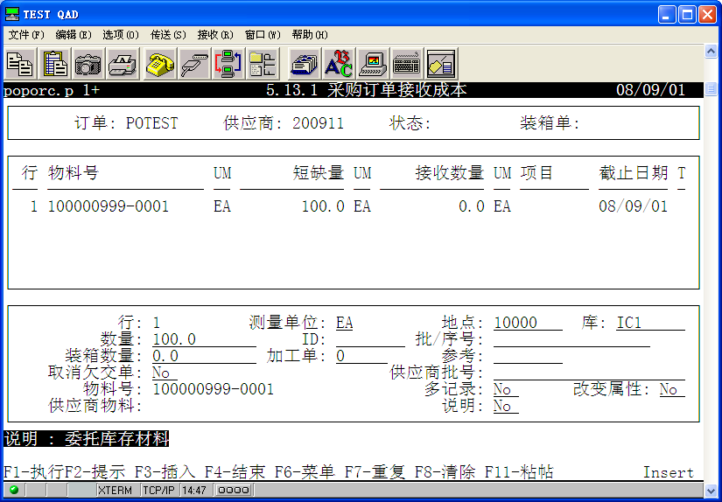
实例流程3——采购订单收货维护（5.13.1）
收货数量

Slide 13
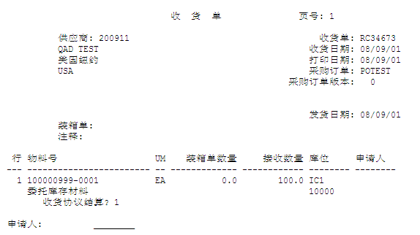
实例流程3——采购收货单

Slide 14
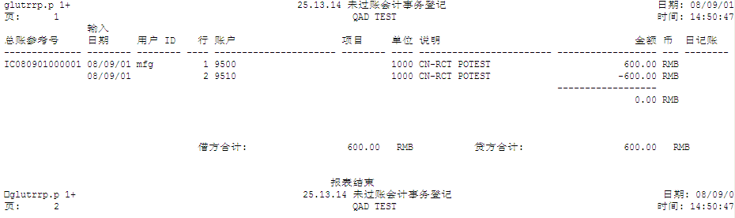
实例流程3——采购订单收货产生总账事务
产生的是CN-RCT事务，而不是RCT-PO事务
注意：此时的收货单 RC34673，在28.1是不可以做凭证的，因为委托库存还未使用，还没产生RCT-PO事务
FIN17090

Slide 15
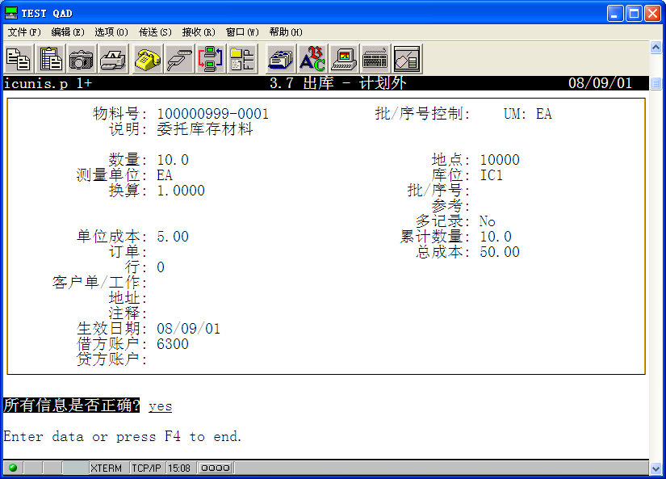
实例流程4——计划外出库使用（3.7）
耗用数量
标准单位成本

Slide 16
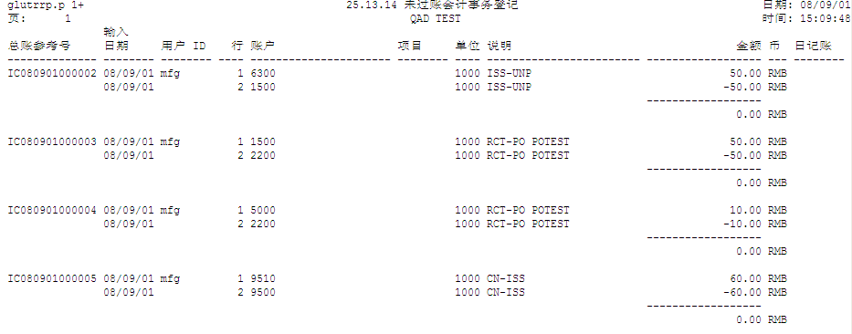
实例流程4——计划外出库使用产生总账事务
1
2
3
4
1.材料耗用分录：
DR:制造费用/管理费用 50.00
CR:原材料 50.00
2.材料耗用分录：
DR:原材料 50.00
CR:暂估应付账款 50.00
3.采购价格差异分录：
DR:材料价格差异 10.00
CR:暂估应付账款 10.00
4.冲销采购收货时分录：
DR:寄存库存递延账户 60.00
CR:寄存库存账户 60.00

Slide 17
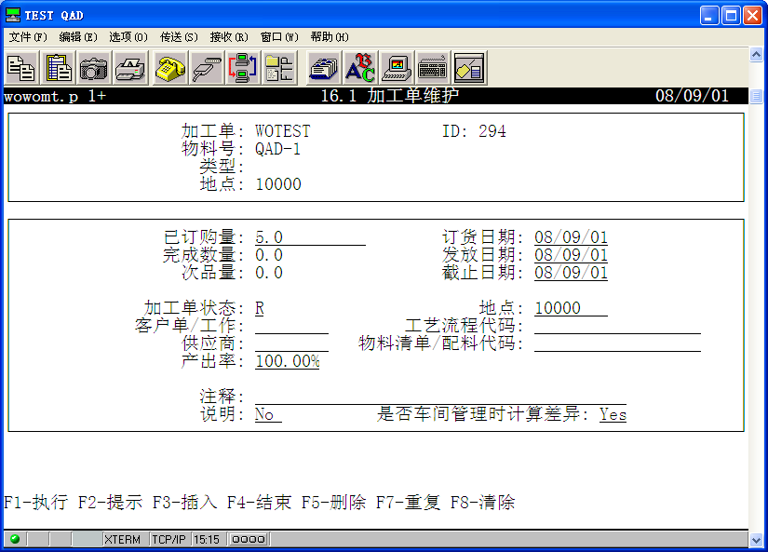
实例流程5——工单发料使用

Slide 18
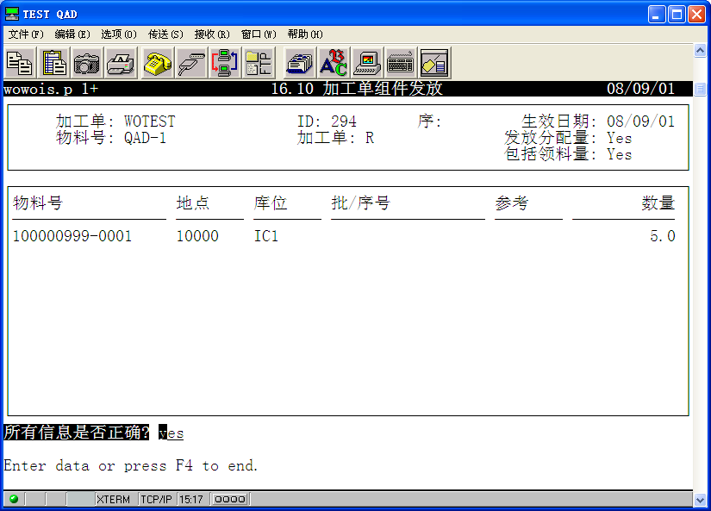
实例流程5——工单发料使用

Slide 19
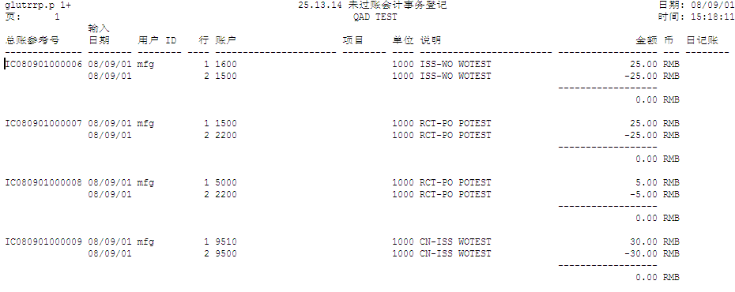
实例流程5——工单发料使用产生总账事务
1
2
3
4
1.材料耗用分录：
DR:在制品 25.00
CR:原材料 25.00
2.材料耗用分录：
DR:原材料 25.00
CR:暂估应付账款 25.00
3.采购价格差异分录：
DR:材料价格差异 5.00
CR:暂估应付账款 5.00
4.冲销采购收货时分录：
DR:寄存库存递延账户 30.00
CR:寄存库存账户 30.00

Slide 20
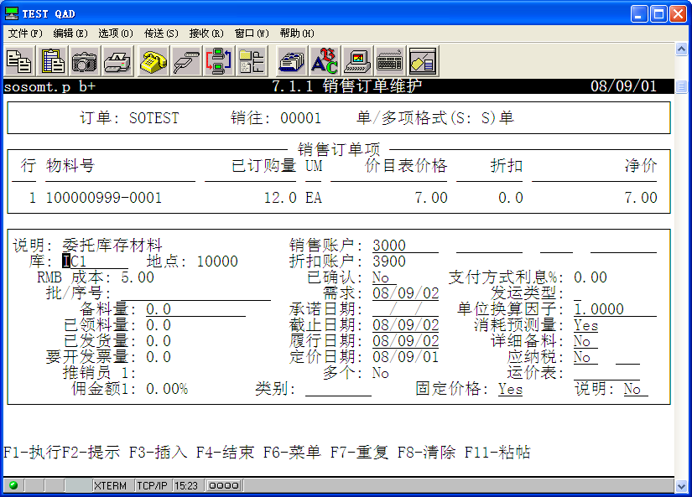
实例流程6——销售发运使用

Slide 21
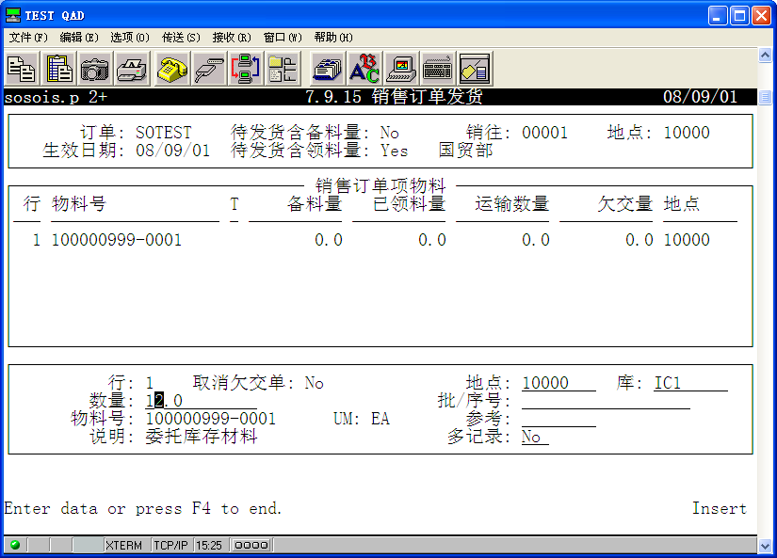
实例流程6——销售发运使用（7.9.15）
销售发运数量

Slide 22
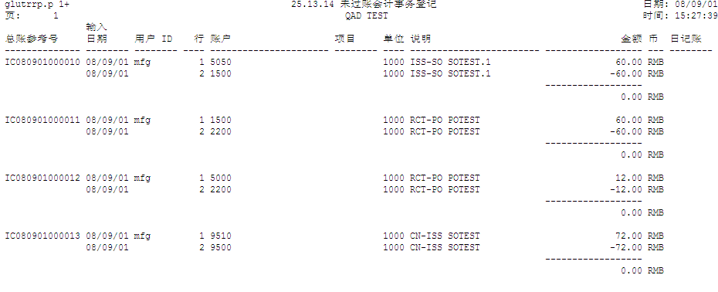
实例流程6——销售发运使用产生总账事务
1
2
3
4
1.材料耗用分录：
DR:产品销售成本 60.00
CR:原材料 60.00
2.材料耗用分录：
DR:原材料 60.00
CR:暂估应付账款 60.00
3.采购价格差异分录：
DR:材料价格差异 12.00
CR:暂估应付账款 12.00
4.冲销采购收货时分录：
DR:寄存库存递延账户 72.00
CR:寄存库存账户 72.00

Slide 23
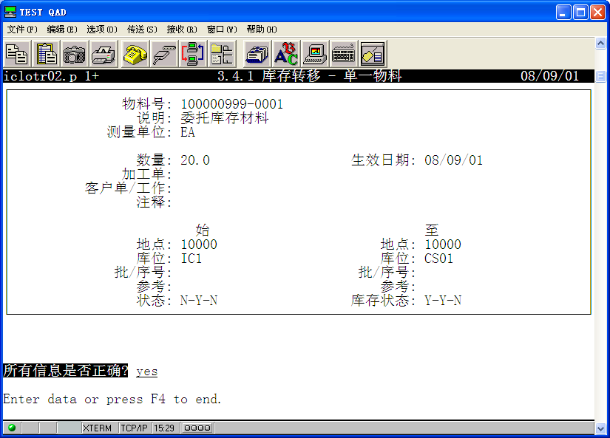
实例流程7——转仓使用（3.4.1）
此库位“转移所有权为“yes”

Slide 24
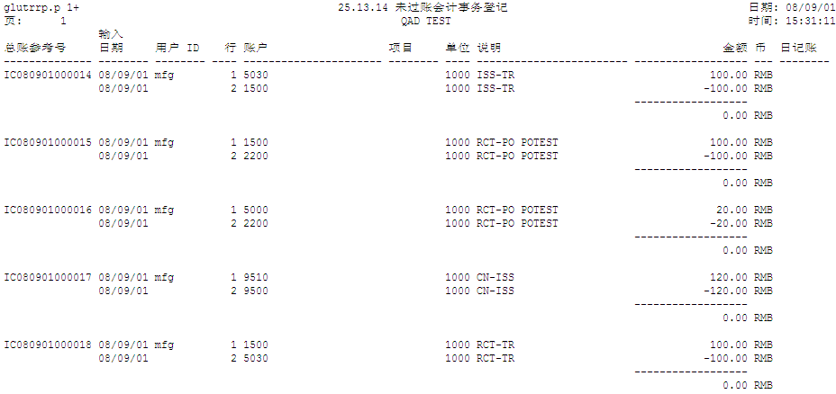
实例流程7——转仓使用产生总账事务
1
2
3
4
5
1.材料耗用分录：
DR:库存转移差异账户 100.00
CR:原材料 100.00
2.材料耗用分录：
DR:原材料 100.00
CR:暂估应付账款 100.00
3.采购价格差异分录：
DR:材料价格差异 20.00
CR:暂估应付账款 20.00
4.冲销采购收货时分录：
DR:寄存库存递延账户 120.00
CR:寄存库存账户 120.00
5.转仓分录：
DR:原材料 100.00
CR:库存转移差异账户 100.00

Slide 25
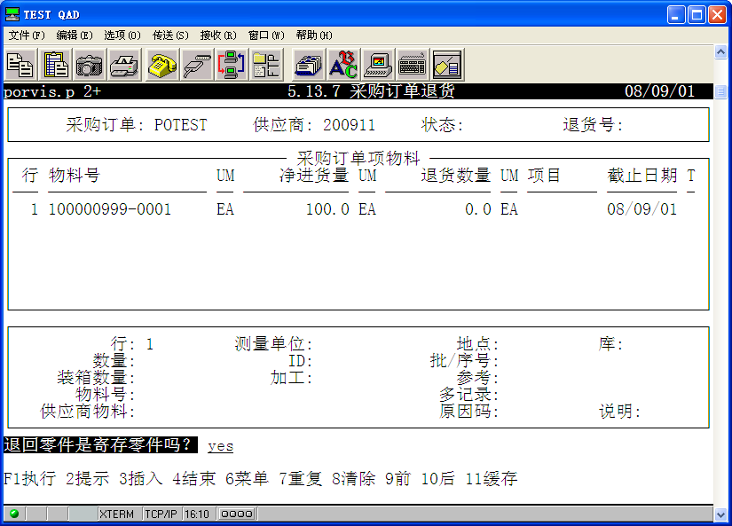
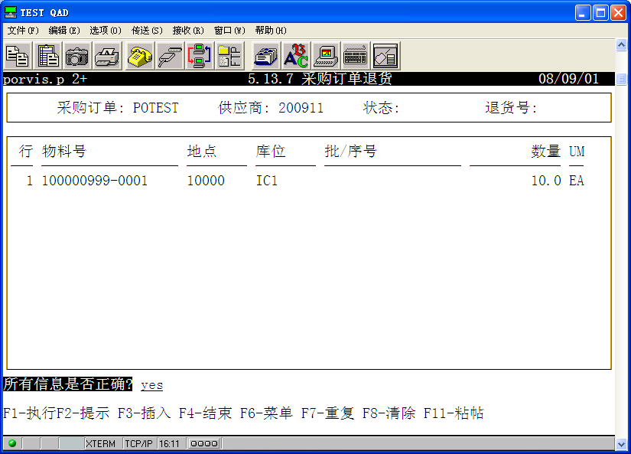
实例流程8——采购退货（5.13.7）

Slide 26
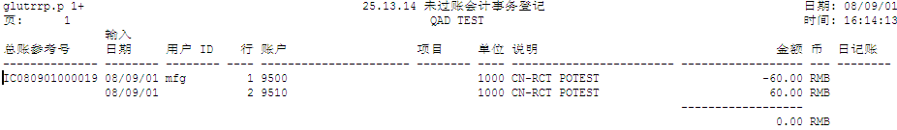
实例流程8——采购退货产生的总账事务
产生冲销采购收货时分录：
DR:寄存库存账户 - 60.00
CR:寄存库存递延账户 - 60.00
注意：
“退回零件是寄存零件吗” 输入YES/NO，产生的帐务是不一样的。如果为NO，则按正常的库存退货处理事务为ISS-PRV。如果是委托库存退货，选择YES，产生CN-RCT事务的负数。

Slide 27
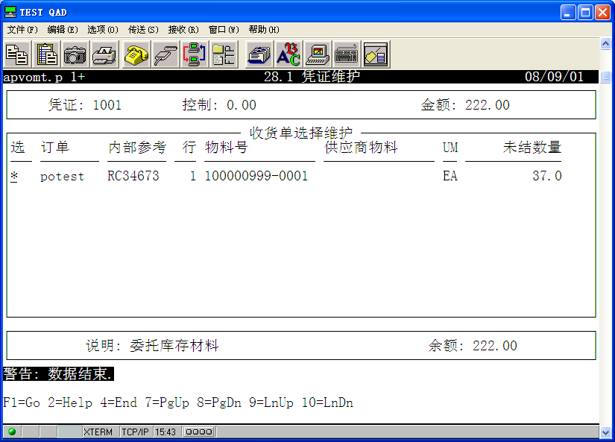
实例流程9——应付账款凭证维护（28.1）

Slide 28
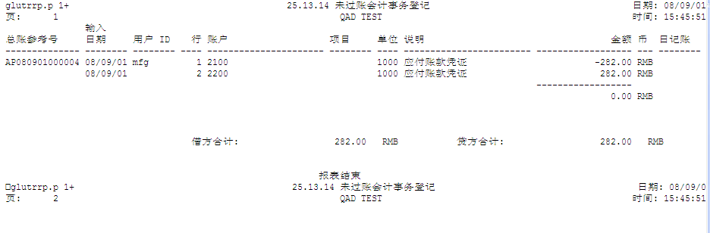
实例流程9——应付账款凭证维护产生总账事务
会计分录：
DR:暂估应付账款 282.00
CR:应付账款 282.00

Slide 29
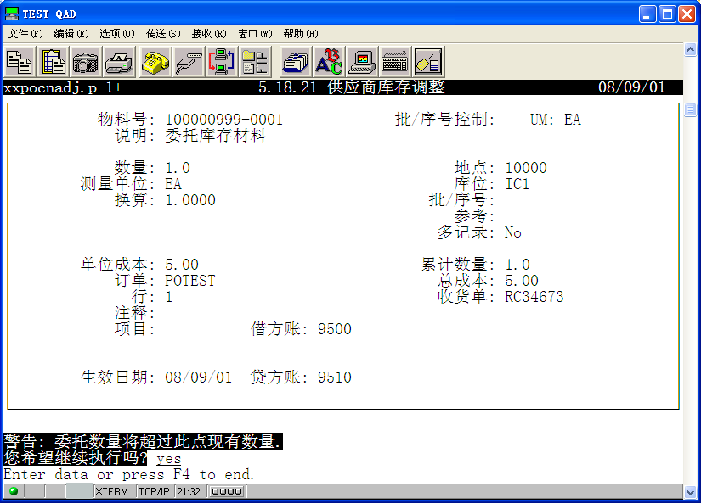
实例流程10——委托库存调整
※用于调整委托库存的数量：输入的数量是指增加的库存数量。如原来委托库存的数量是43， 实际是有44的话，在数量处输入1，相反，如果实际数量是42，则在数量处输入 -1。

Slide 30
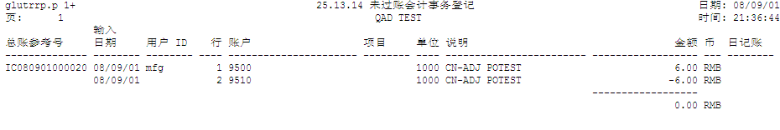
实例流程10——委托库存调整产生总账事务
会计分录：
DR:寄存库存账户 6.00
CR:寄存库存递延账户 6.00

Slide 31
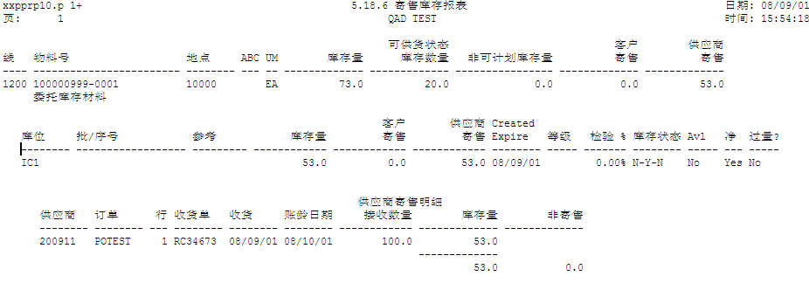
供应商委托库存相关报表（5.18.6—10）

Slide 32
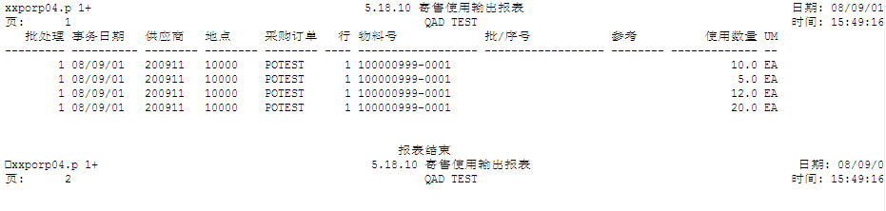
供应商委托库存相关报表（5.18.6—10）

Slide 33
供应商委托库存模块使用注意事项
一个库位可能有多张采购单及多张收货单的委托库存，使用的原则是，优先使用收货单号小的库存。
当在使用过程中（如7.9.5，16.10，3.7），当这个库位不足数量时，不足的部分消耗正常的库存。
在5.13.7退货中，如果库存不足数量，则不足的部分用正常库存退货。则不足部分产生的事务为：ISS-PRV。

Slide 34

THANKS

